Slide 1
El Brexit hasta hoy

Slide 2
Los comienzos: EUFA y objetivos
Compromiso con la vinculación de la pesca y ampliar el acuerdo comercial.
Claro compromiso con una gestión basada en la ciencia .
Acceso mutuo a las aguas y los recursos, incluida la estabilidad relativa de las posibilidades de pesca y el acceso mutuo a las aguas, incluida la zona de 6 a 12 millas.
Compromiso con un instrumento legal que establezca reglas a largo plazo.
Claro compromiso con una gestión sostenible y continua de las poblaciones (basado en el RMS, sistema de gestión de TAC / cuotas, aplicación / Pesca IUU, mecanismo de intercambio de cuotas…)
Compromiso de proteger los principios de la libertad de establecimiento.
Compromiso de negociar un acuerdo de inversión recíproco.

Slide 3
El camino al acuerdo
La Comisión y la Task Force 50
El Consejo
Los Estados miembros
Posicionamiento de la Pesca en el Reino Unido

Slide 4
El final del principio
Acuerdo de Salida => tratado
Declaración Pólitica => aspiracional
Para su adopción:
La aprobación del Consejo (mayoría cualificada).
La aprobación del Parlamento (mayoría simple).
Y un ‘meaningful vote’ por el Parlamento Británico...

Slide 5
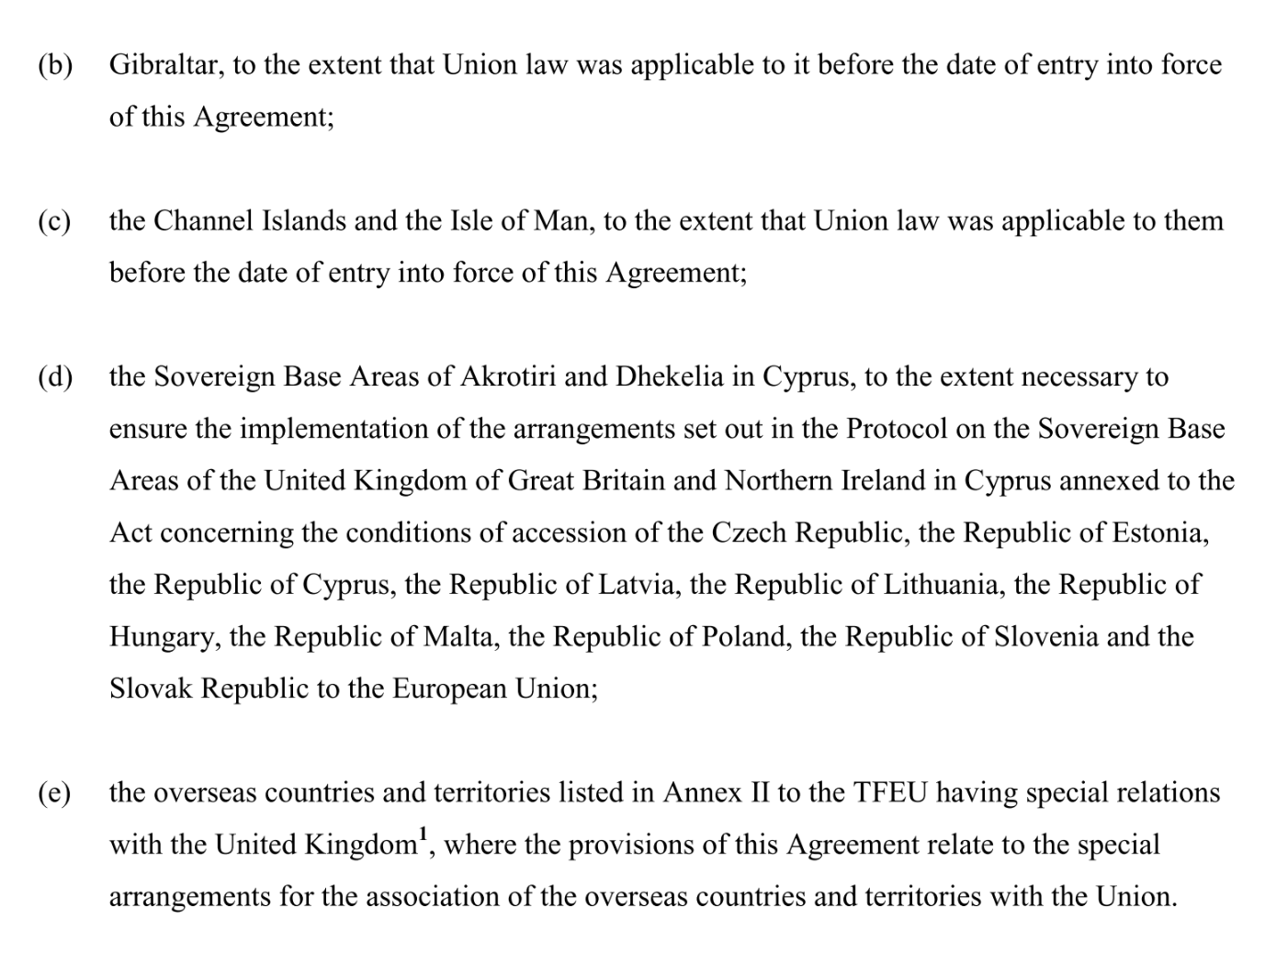
Acuerdo de salida

Slide 6
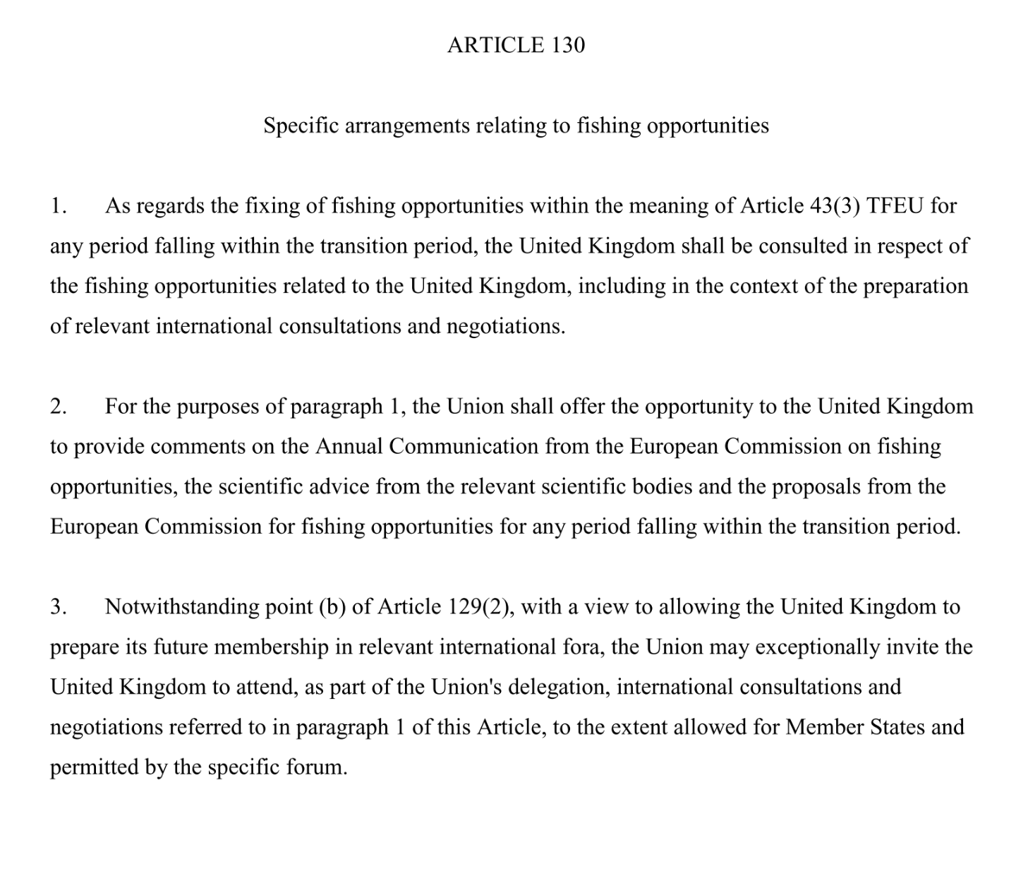
Acuerdo de salida

Slide 7
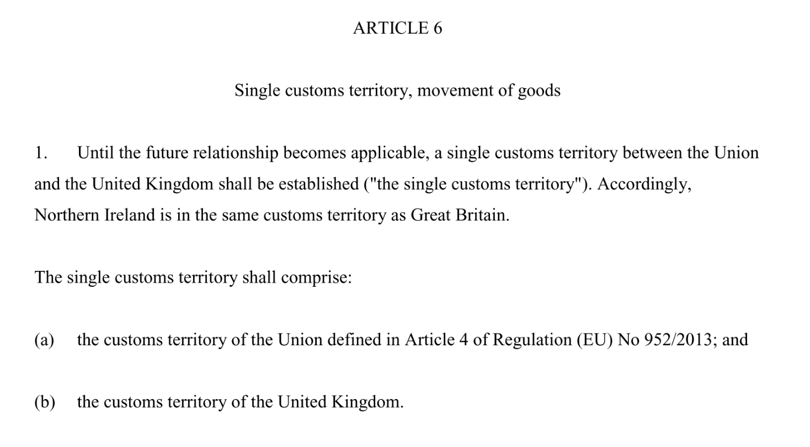
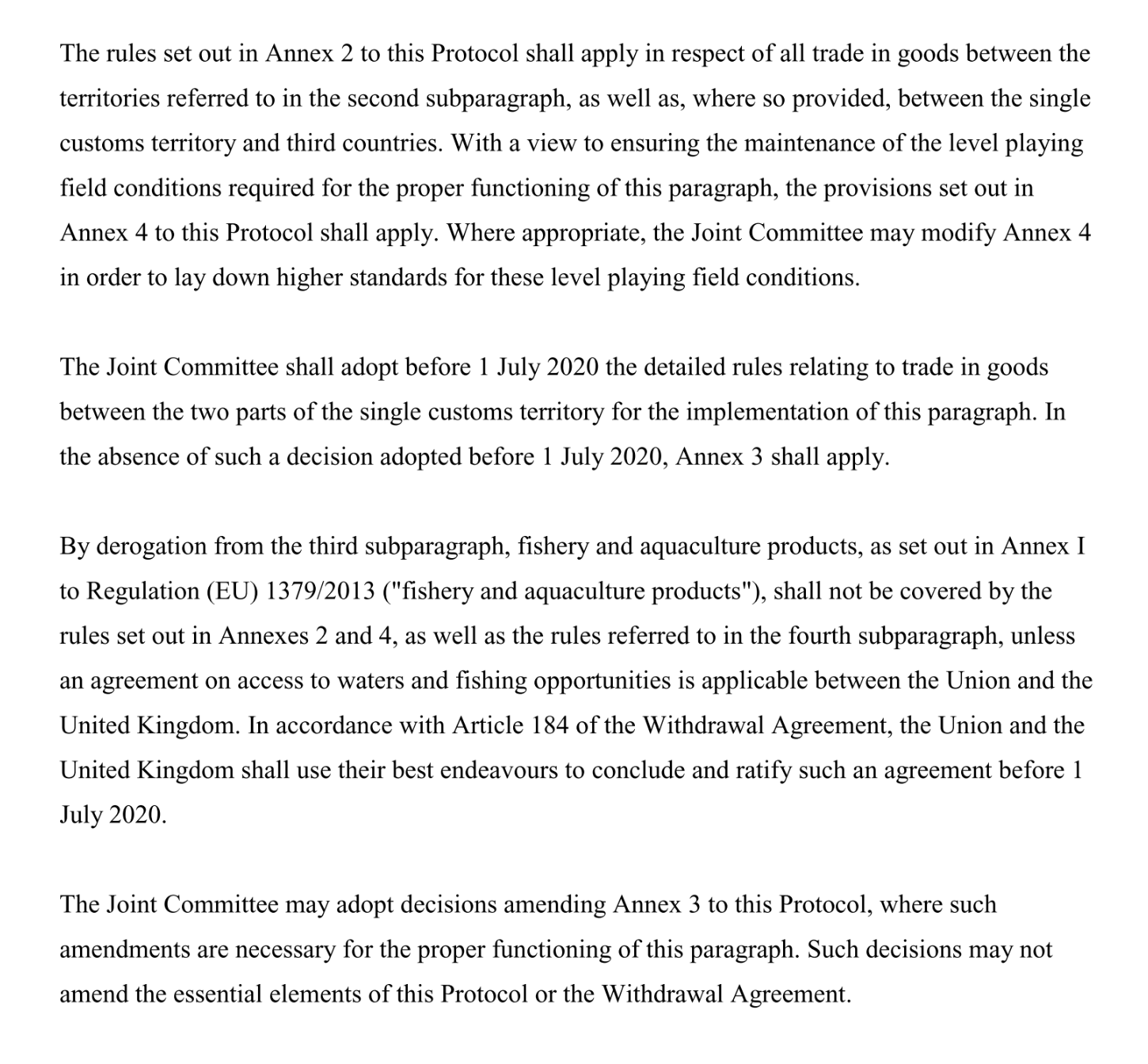
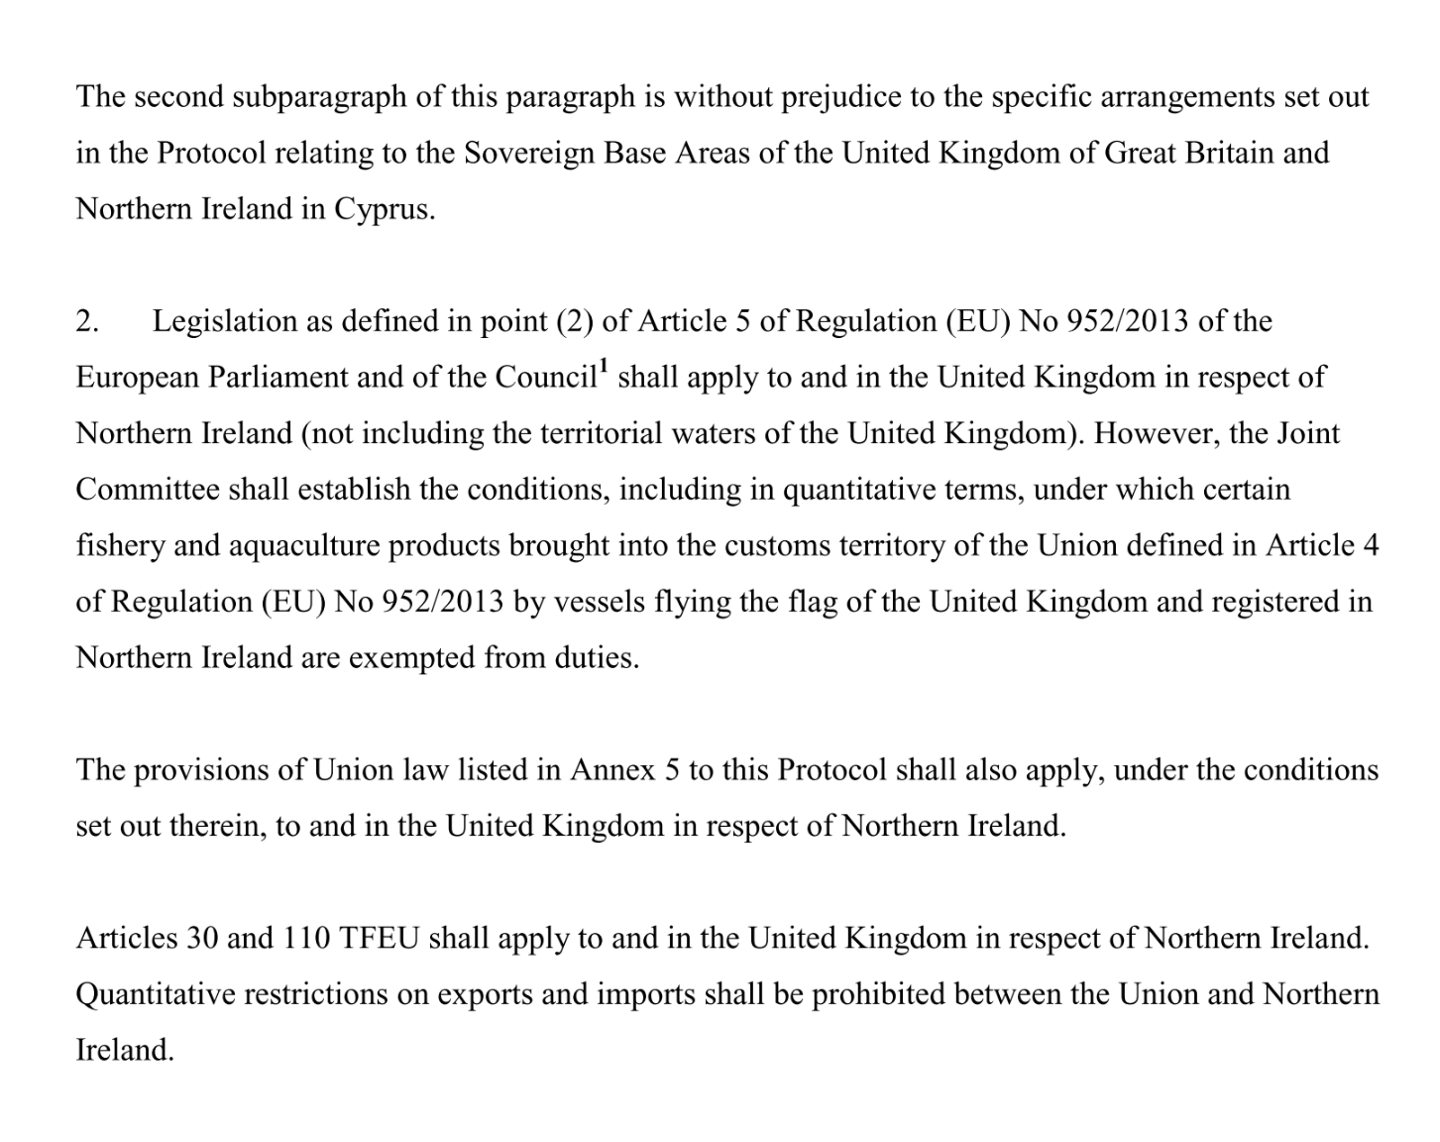
Acuerdo de salida

Slide 8
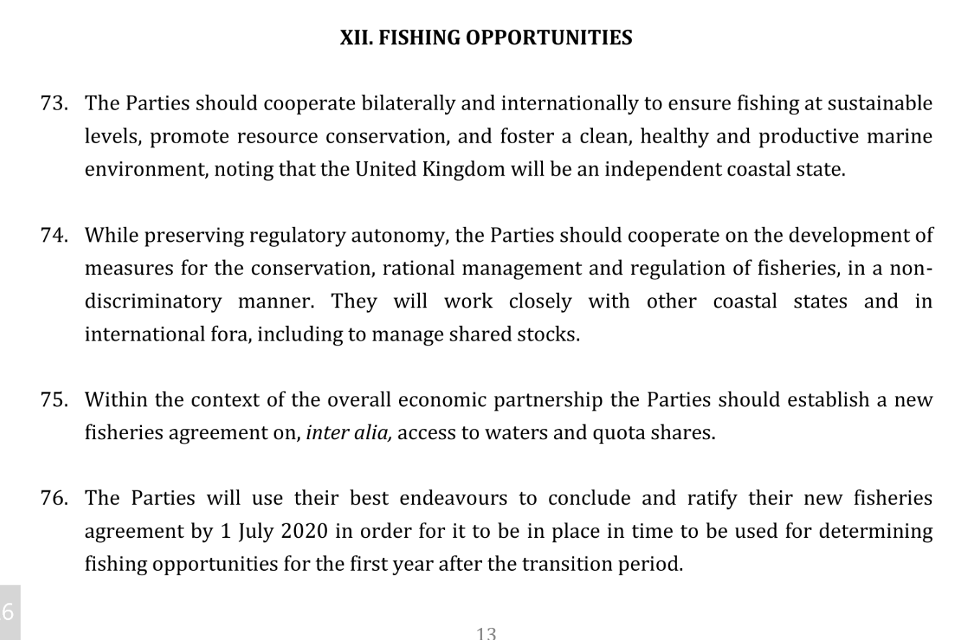
Declaración Política

Slide 9
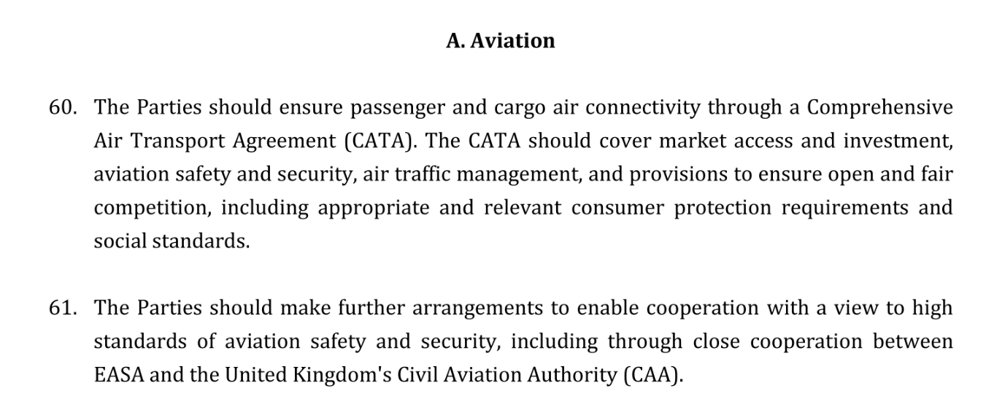
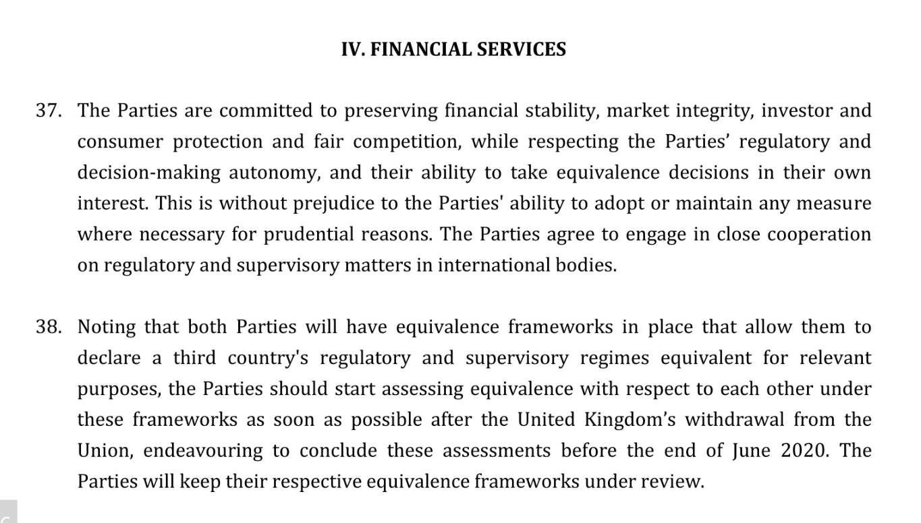
Declaración Política

Slide 10
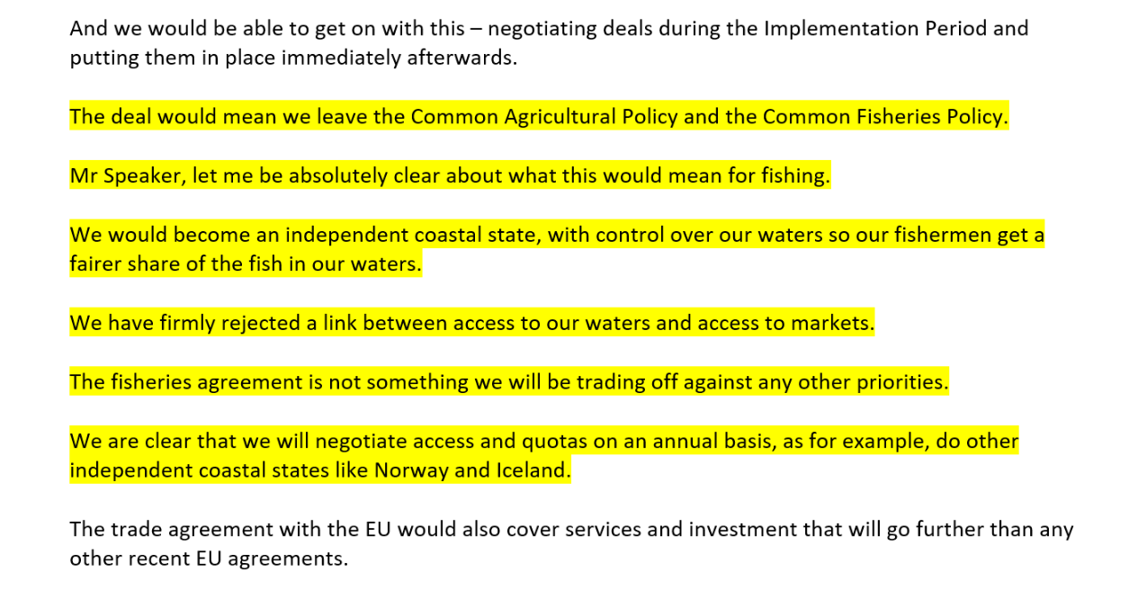
Interpretación en el Reino Unido

Slide 11
Conclusiones
Aspectos ventajosos inauditos hasta ahora
Vinculación al mercado
Cronología negociadora
Las limitaciones tarifarias son bidireccionales
Reconocer el esfuerzo de procesadores y comercializadores
Las peculiaridades del sector Gallego
Inversiones en Reino Unido
Inversiones en Malvinas
Retos para la negociación
UNIDAD
Nacional
Europea

Slide 12
Gracias

Slide 13
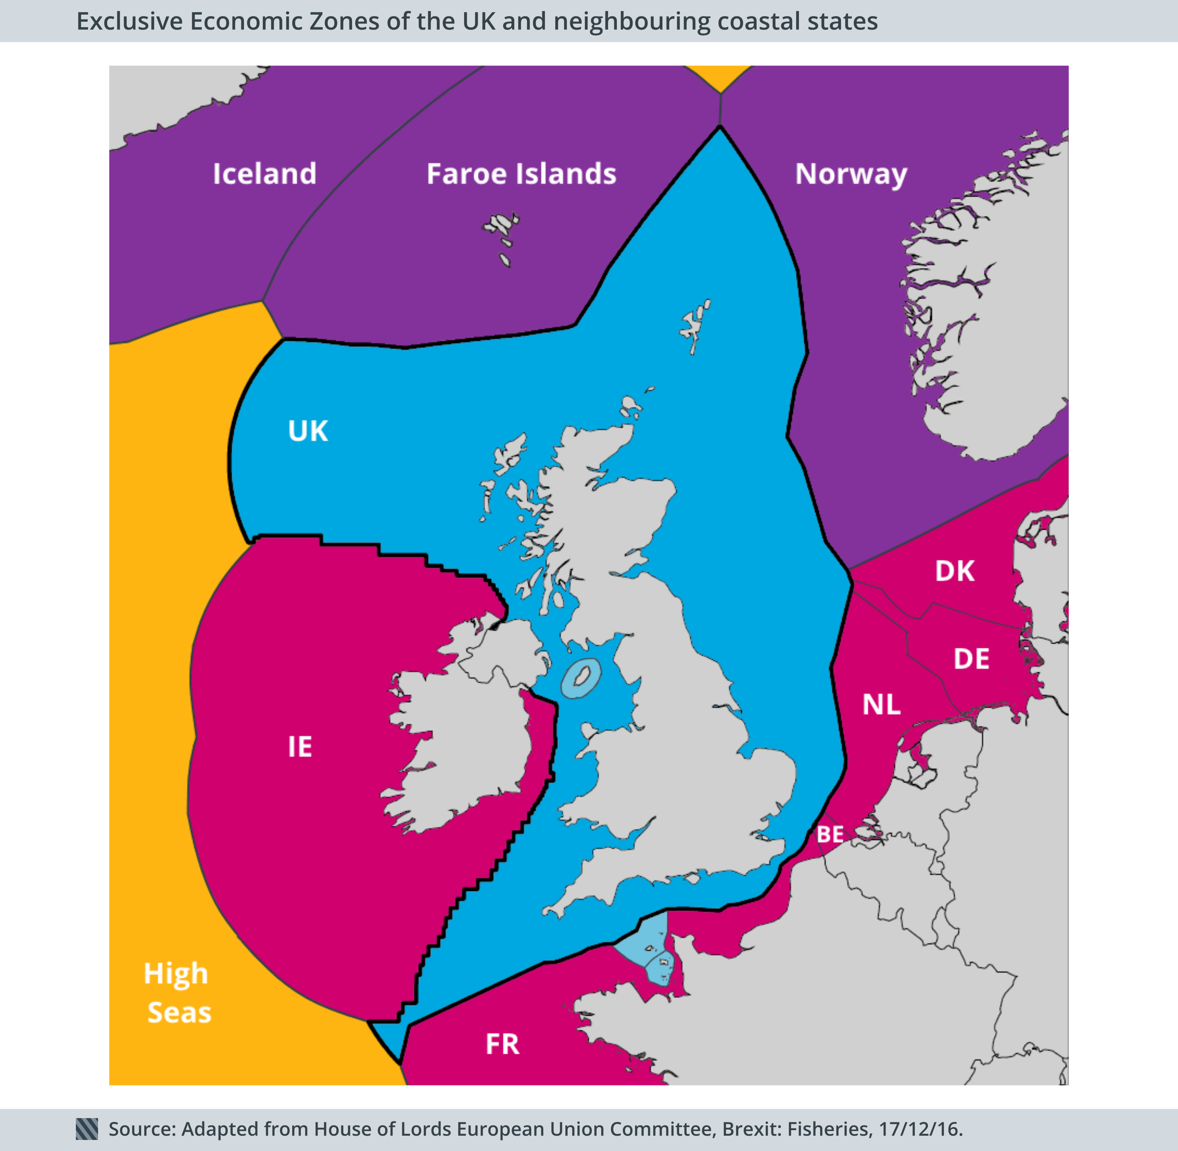

Slide 14
